Slide 1
Planificateur de Solutions d’assurance Dynacare
9 janvier 2023

Slide 2
Il n’a jamais été aussi facile de prendre rendez-vous pour votre entrevue téléphonique!
Dynacare a créé un système simple de gestion et de prise de rendez-vous permettant aux conseillers et aux requérants de planifier leurs propres entrevues téléphoniques au moyen d’un portail sécurisé en ligne.
Après avoir reçu l’adresse de courriel du requérant, il sera possible pour le conseiller ou le requérant de planifier, modifier ou annuler leur rendez-vous, à leur convenance!
Pour favoriser une expérience globalement positive pour le requérant, nous vous invitons à nous fournir le courriel et le numéro de téléphone cellulaire du requérant lorsque vous commandez la télé-entrevue.

Slide 3
À venir cet automne!

Slide 4
Les avantages du planificateur de Solutions d’assurance Dynacare
Avantages pour les conseillers
Notifications envoyées automatiquement par courriel lors de la prise ou de la modification du rendez-vous du requérant
Rapidité d’accès aux rendez-vous – les conseillers peuvent prendre rendez-vous pour le requérant
Accès par authentification unique (SSO) au moyen du système de commande iCARE – tous les conseilleurs peuvent avoir un profil iCARE
Avantages pour les requérants
Les requérants peuvent planifier et gérer eux-mêmes leurs rendez-vous
Aucun chassé-croisé téléphonique
Liste de vérification des documents requis fournie avant l’appel
Rappels par courriel ou par texto 24 heures et 1 heure avant chaque rendez-vous

Slide 5
Q&R
Pourquoi avoir mis au point le planificateur de Solutions d’assurance Dynacare?
Nous voulons être en mesure de contrôler notre propre vie en planifiant nous-mêmes nos rendez-vous, à notre convenance. Plusieurs compagnies offrent déjà des outils de planification en ligne – c.-à-d. rendez-vous de massothérapie, pour soins dentaires et réservations dans les restaurants. Nous voulons éliminer les déplacements et les chassés-croisés téléphoniques, améliorer les délais d’exécution et éviter les rendez-vous manqués.
Quand le planificateur sera-t-il lancé?
À l’automne 2022
Qui peut prendre rendez-vous pour une entrevue téléphonique?
Les conseillers et les requérants au moyen de l’outil de prise de rendez-vous
Le processus de commande sera-t-il modifié?
Non, le processus de commande de sera aucunement modifié.
La livraison à l’assureur des transcriptions d’entrevues et des enregistrements interrogatoires sera-t-elle affectée?
Non, le processus de livraison ne sera aucunement modifié.
Qu’arrivera-t-il si un conseiller n’a pas un profil dans iCare pour accéder au planificateur?
Tous les conseillers peuvent créer leur propre profil sur https://orders.dynacare.ca/customer

Slide 6
Q&R (suite)
Comment le conseiller prendra-t-il rendez-vous au nom de son requérant?
Le conseiller se connectera au portail et fournira certains identifiants (numéro iCare, numéro de police/demande, DDN, nom). Si tous les identifiants correspondent à la commande reçue dans iCare, le conseiller pourra prendre rendez-vous au nom de son requérant.
Comment le requérant sera-t-il avisé du rendez-pris en son nom par le conseiller?
Le requérant recevra un courriel contenant un lien sur lequel cliquer pour confirmer son rendez-vous.
Qu’arrivera-t-il si le requérant ne confirme pas son rendez-vous?
Notre intervieweur contactera quand même le client au cours de la période prévue pour procéder à l’entrevue.
Qu’arrivera-t-il si le requérant manque son rendez-vous?
Notre équipe suivra la procédure standard visant les dossiers à problèmes et contactera le requérant pour reporter le rendez-vous ou l’assureur pour l’aviser du délai.
Qu’arrivera-t-il si nous n’avons pas l’adresse de courriel du requérant?
Un numéro de cellulaire pourrait aussi bien faire l’affaire, car nous enverrons au requérant un texto contenant un lien vers l’outil de prise de rendez-vous.

Slide 7
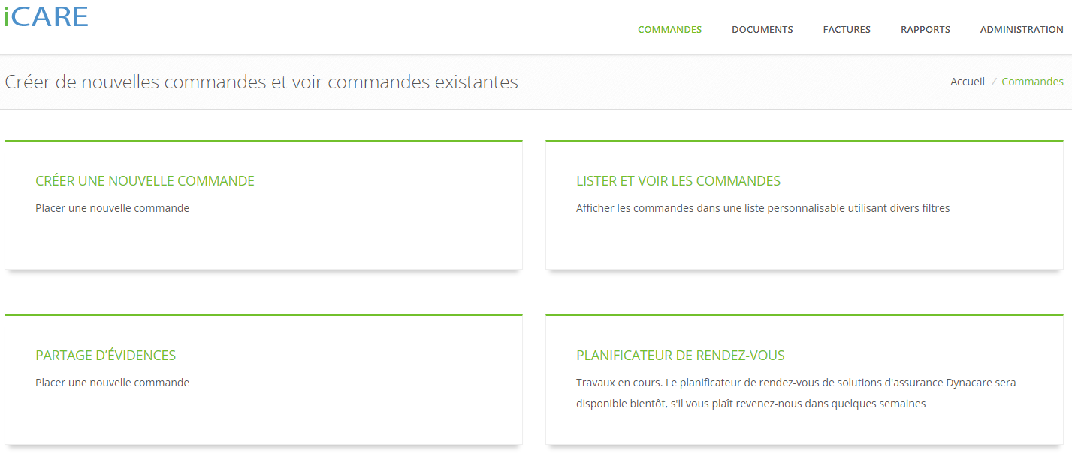
Les conseilleurs peuvent accéder au planificateur de Solutions d’assurance Dynacare tout simplement en cliquant dans iCARE

Slide 8
Les requérants peuvent accéder au planificateur de Solutions d’assurance Dynacare tout simplement en cliquant sur le lien dans le courriel

Slide 9
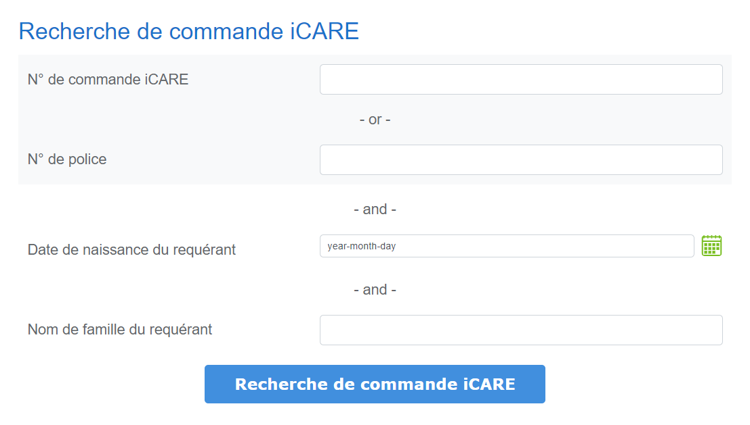
Une fois connecté dans iCARE, le conseiller peut rechercher la commande de télé-entrevue dans le système iCARE
Les conseillers pourront rechercher une commande de télé-entrevue en fournissant les renseignements suivants :
N° de commande iCare OU n° de police
DDN du requérant ET son nom de famille

Slide 10
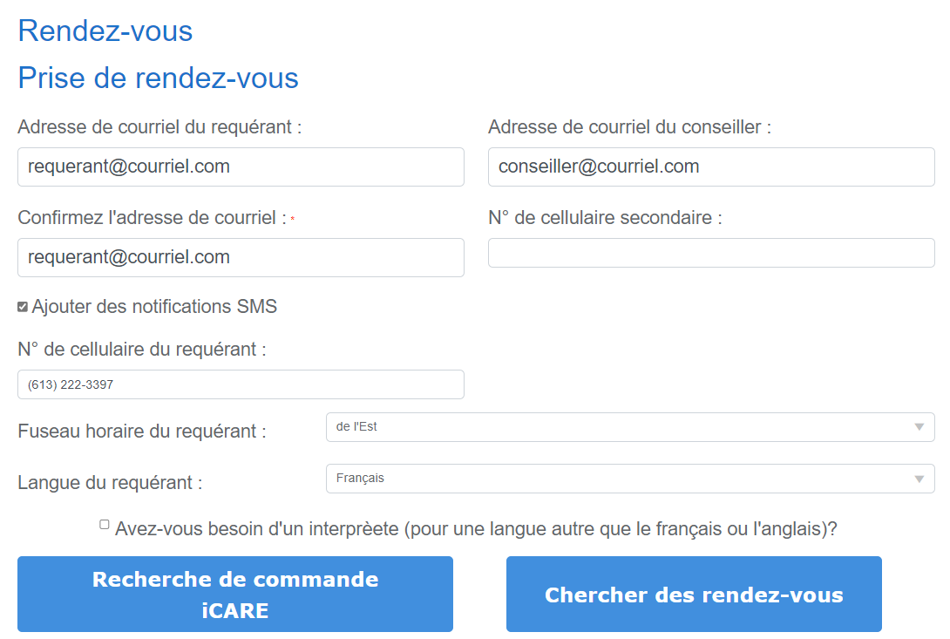
Prise du rendez-vous

Slide 11
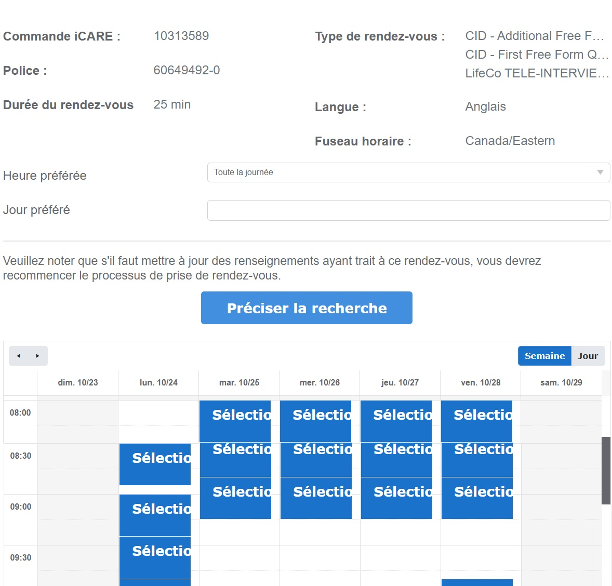
Le conseiller ou le requérant pourra sélectionner la date et l’heure du rendez-vous en cliquant sur le calendrier.

Slide 12
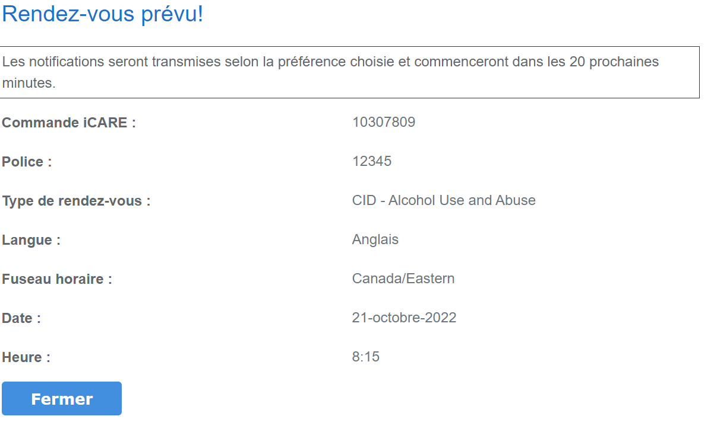
Une fois le rendez-vous pris, une page de confirmation contenant les détails du rendez-vous apparaîtra à l’écran.

Slide 13
Exemples des notifications que le requérant recevra

Slide 14
Exemples des notifications que le conseiller recevra

Slide 15
Le conseiller et le requérant peuvent tous deux recevoir des notifications par courriel
Les requérants recevront des notifications par courriel :
Lorsque Dynacare aura reçu la commande
Lorsque le rendez-vous aura été confirmé
Lorsque le rendez-vous aura été modifié ou annulé
Un rappel 24 heures avant le rendez-vous prévu
Un rappel 1 heure avant le rendez-vous prévu
Les conseillers recevront des notifications par courriel :
Lorsque Dynacare aura reçu la commande
Lorsque le rendez-vous aura été confirmé
Lorsque le rendez-vous aura été modifié ou annulé

Slide 16
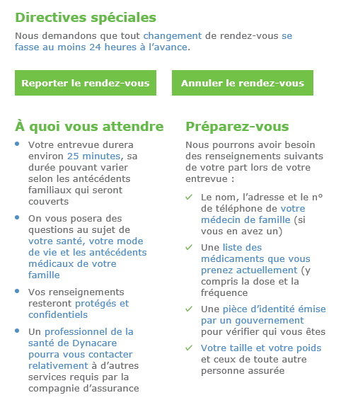
Les requérants pourront reporter leur rendez-vous, au besoin, et visionner le clip vidéo de préparation en vue d’une expérience positive

Slide 17
Comment pouvez-vous optimiser les chances de succès?
Incluez l’adresse de courriel et le numéro de téléphone cellulaire du requérant dans les champs appropriés lorsque vous passez une commande de télé-entrevue
Lorsque Dynacare aura reçu la commande de télé-entrevue, le conseiller pourra se connecter pour prendre le rendez-vous au nom de son client et ainsi prévenir les délais et assurer un service rapide.

Slide 18
Merci!
Des questions?

